Slide 1
(공용) UPS 배터리 교체 작업의뢰서
2025. 07. 03
유앤미시스템

Slide 2
(공용) UPS 배터리 교체 작업의뢰서
1. 공 사 명 : UPS 배터리 교체 작업의뢰
2. 공사요청일 : 2025년 07월 03일
3. 공사의뢰자 : 유앤미시스템 남해원 소장
4. 완료요청일 : 년 월 일
5. 공 사 내 용 : UPS 배터리 교체 및 점검 요함
① AB동 관리소 - UPS 3KV(방송장비용), 5KV(설비자동제어,EHP,방송,차량출입통제,자동문 제어용)
② 3동 4층 중앙계단 창고 - UPS 1KV(통신장비용)
③ 101~104동 지하 1층 경비실 - UPS 3KV(방송장비용)
상기 공사에 대한 공사요청을 에스앤아이 코퍼레이션에게 요청 드리오니 교체공사를 완료해 주실 것을 요청 드립니다.
의 뢰 사 진

Slide 3
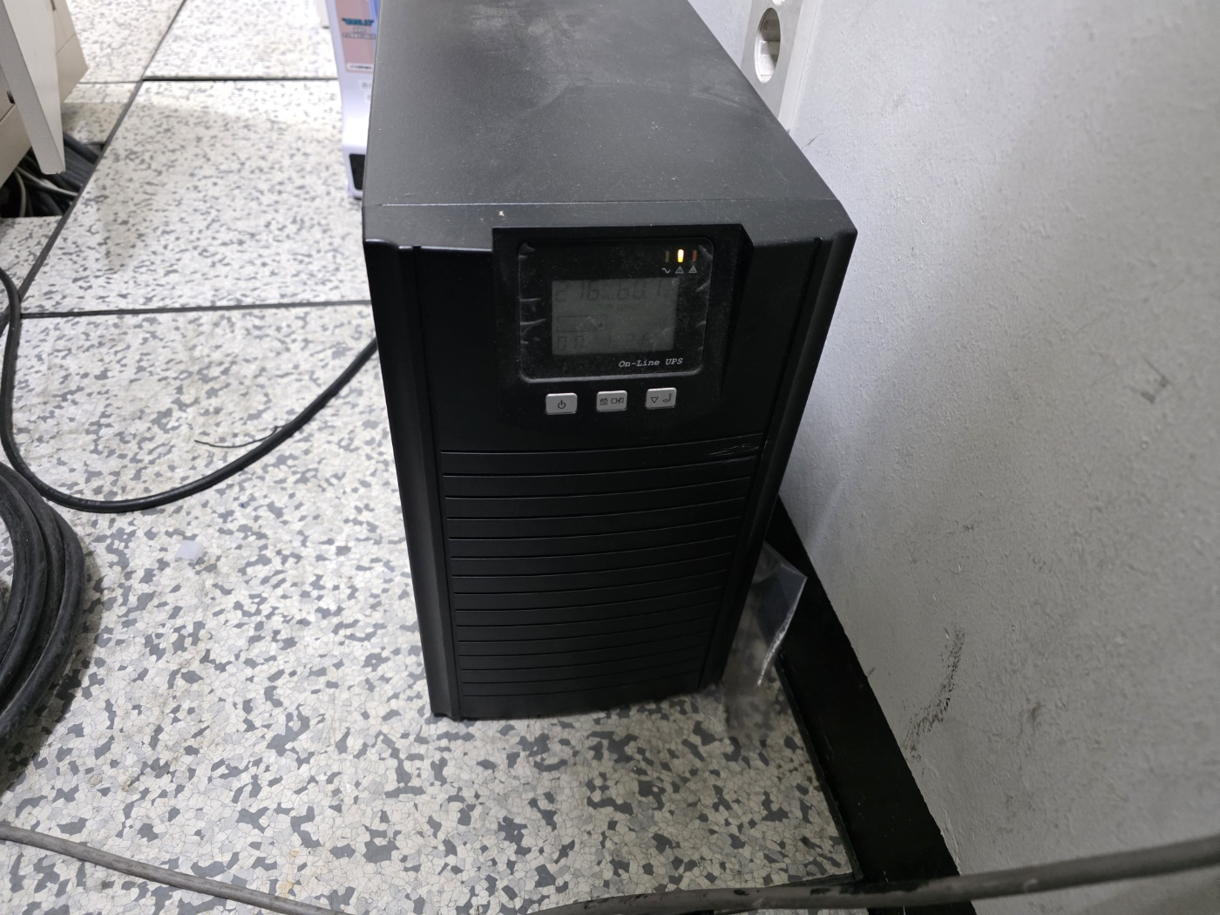
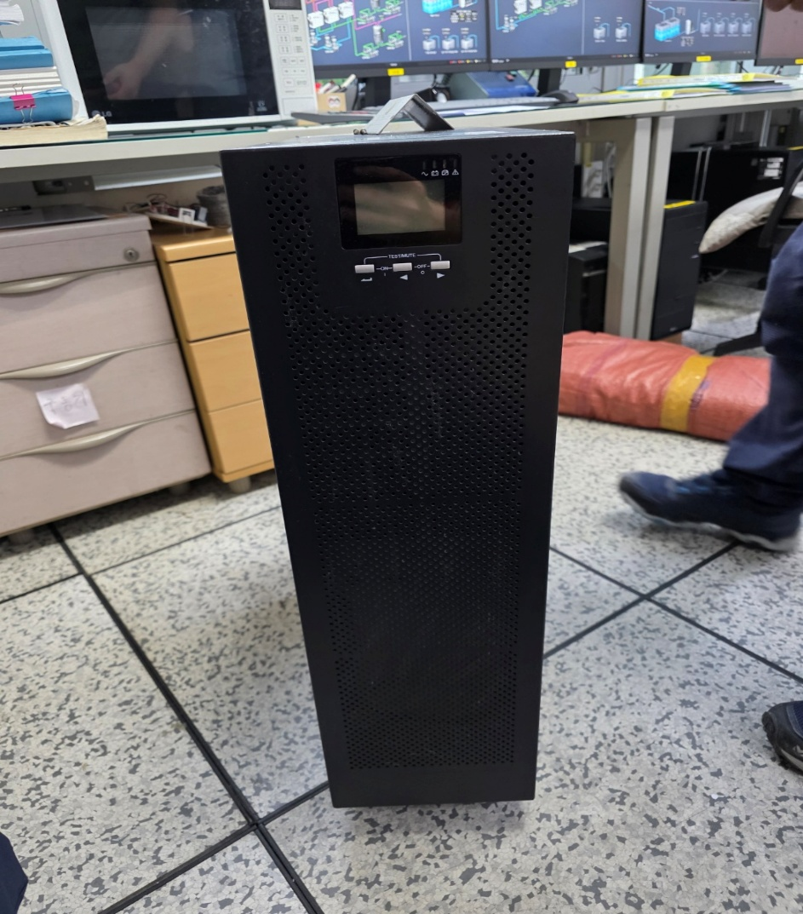
AB동 UPS(3KV, 5KV)
멀티조인트 체결 (25. 5. 20)
멀티조인트 체결 (25. 5. 19)
동관20A
멀티조인트 체결 (25. 5. 24)

Slide 4
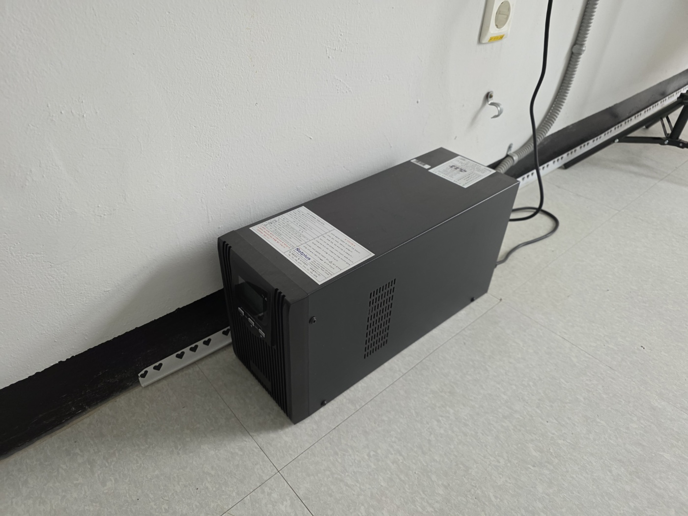
3동 UPS(1KV)

Slide 5

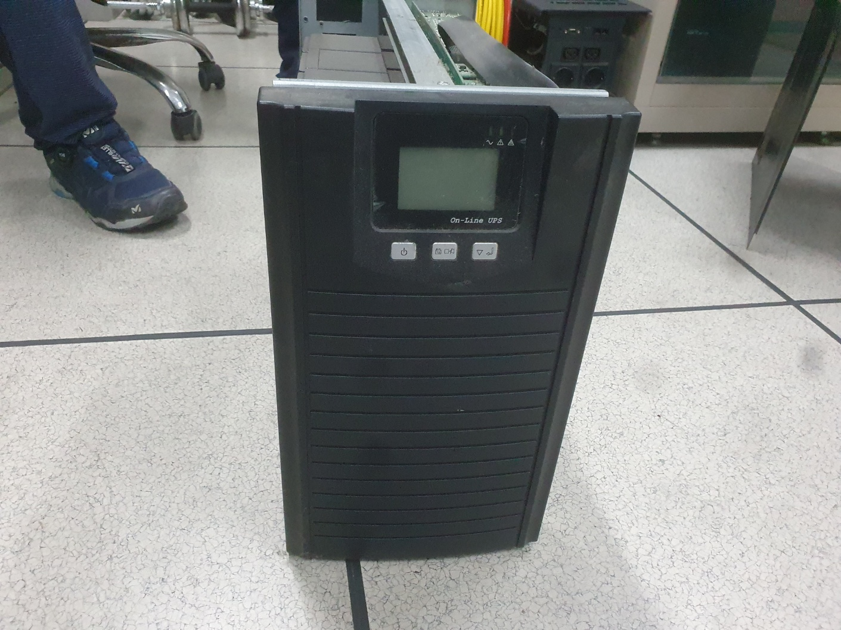
101~104동 UPS(3KV)

